Slide 1

Федеральное государственное бюджетное образовательное учреждение высшего образования
«МИРЭА – Российский технологический университет»
РТУ МИРЭА
Институт информационных технологий
Кафедра инструментального и прикладного программного обеспечения
Дисциплина «Разработка клиент-серверных приложений»
КУРСОВАЯ РАБОТА
Разработка и развёртывания клиент-серверного приложения для доставки продуктов
Студент: Сулейманов А.В.
Группа: ИКБО-30-22
Руководитель: ст. преп. Ермаков С.Р.
Москва 2025

Slide 2
Цель
Создание клиент-серверного программного приложения веб-сервиса заказа продуктов.
Задачи
Провести анализ предметной области для выбранной темы
Выбрать клиент-серверную архитектуру для разрабатываемого приложения и дать её детальное описание с помощью UML
Выбрать программный стек для реализации фуллстек CRUD приложения
Разработать клиентскую и серверную части приложения, реализовать авторизацию и аутентификацию пользователя, обеспечить работу с базой данных, заполнить тестовыми данными, валидировать ролевую модель на некорректные данные
Провести фаззинг-тестирование
Разместить исходный код клиент-серверного приложения в репозитории GitHub с наличием Dockerfile и описанием структуры проекта в readme файле
Развернуть клиент-серверное приложение в облаке
Разработать презентацию с графическими материалами.

Slide 3
Технологии разработки
При разработке приложения был использован язык программирования JavaScript. Серверная часть приложения написана с помощью Node.js и библиотеки Express, для базы данных использовались SQLite и SequalizeORM. На клиентской части был использован фреймворк React.js, для стилей был использован Bootstrap.

Slide 4
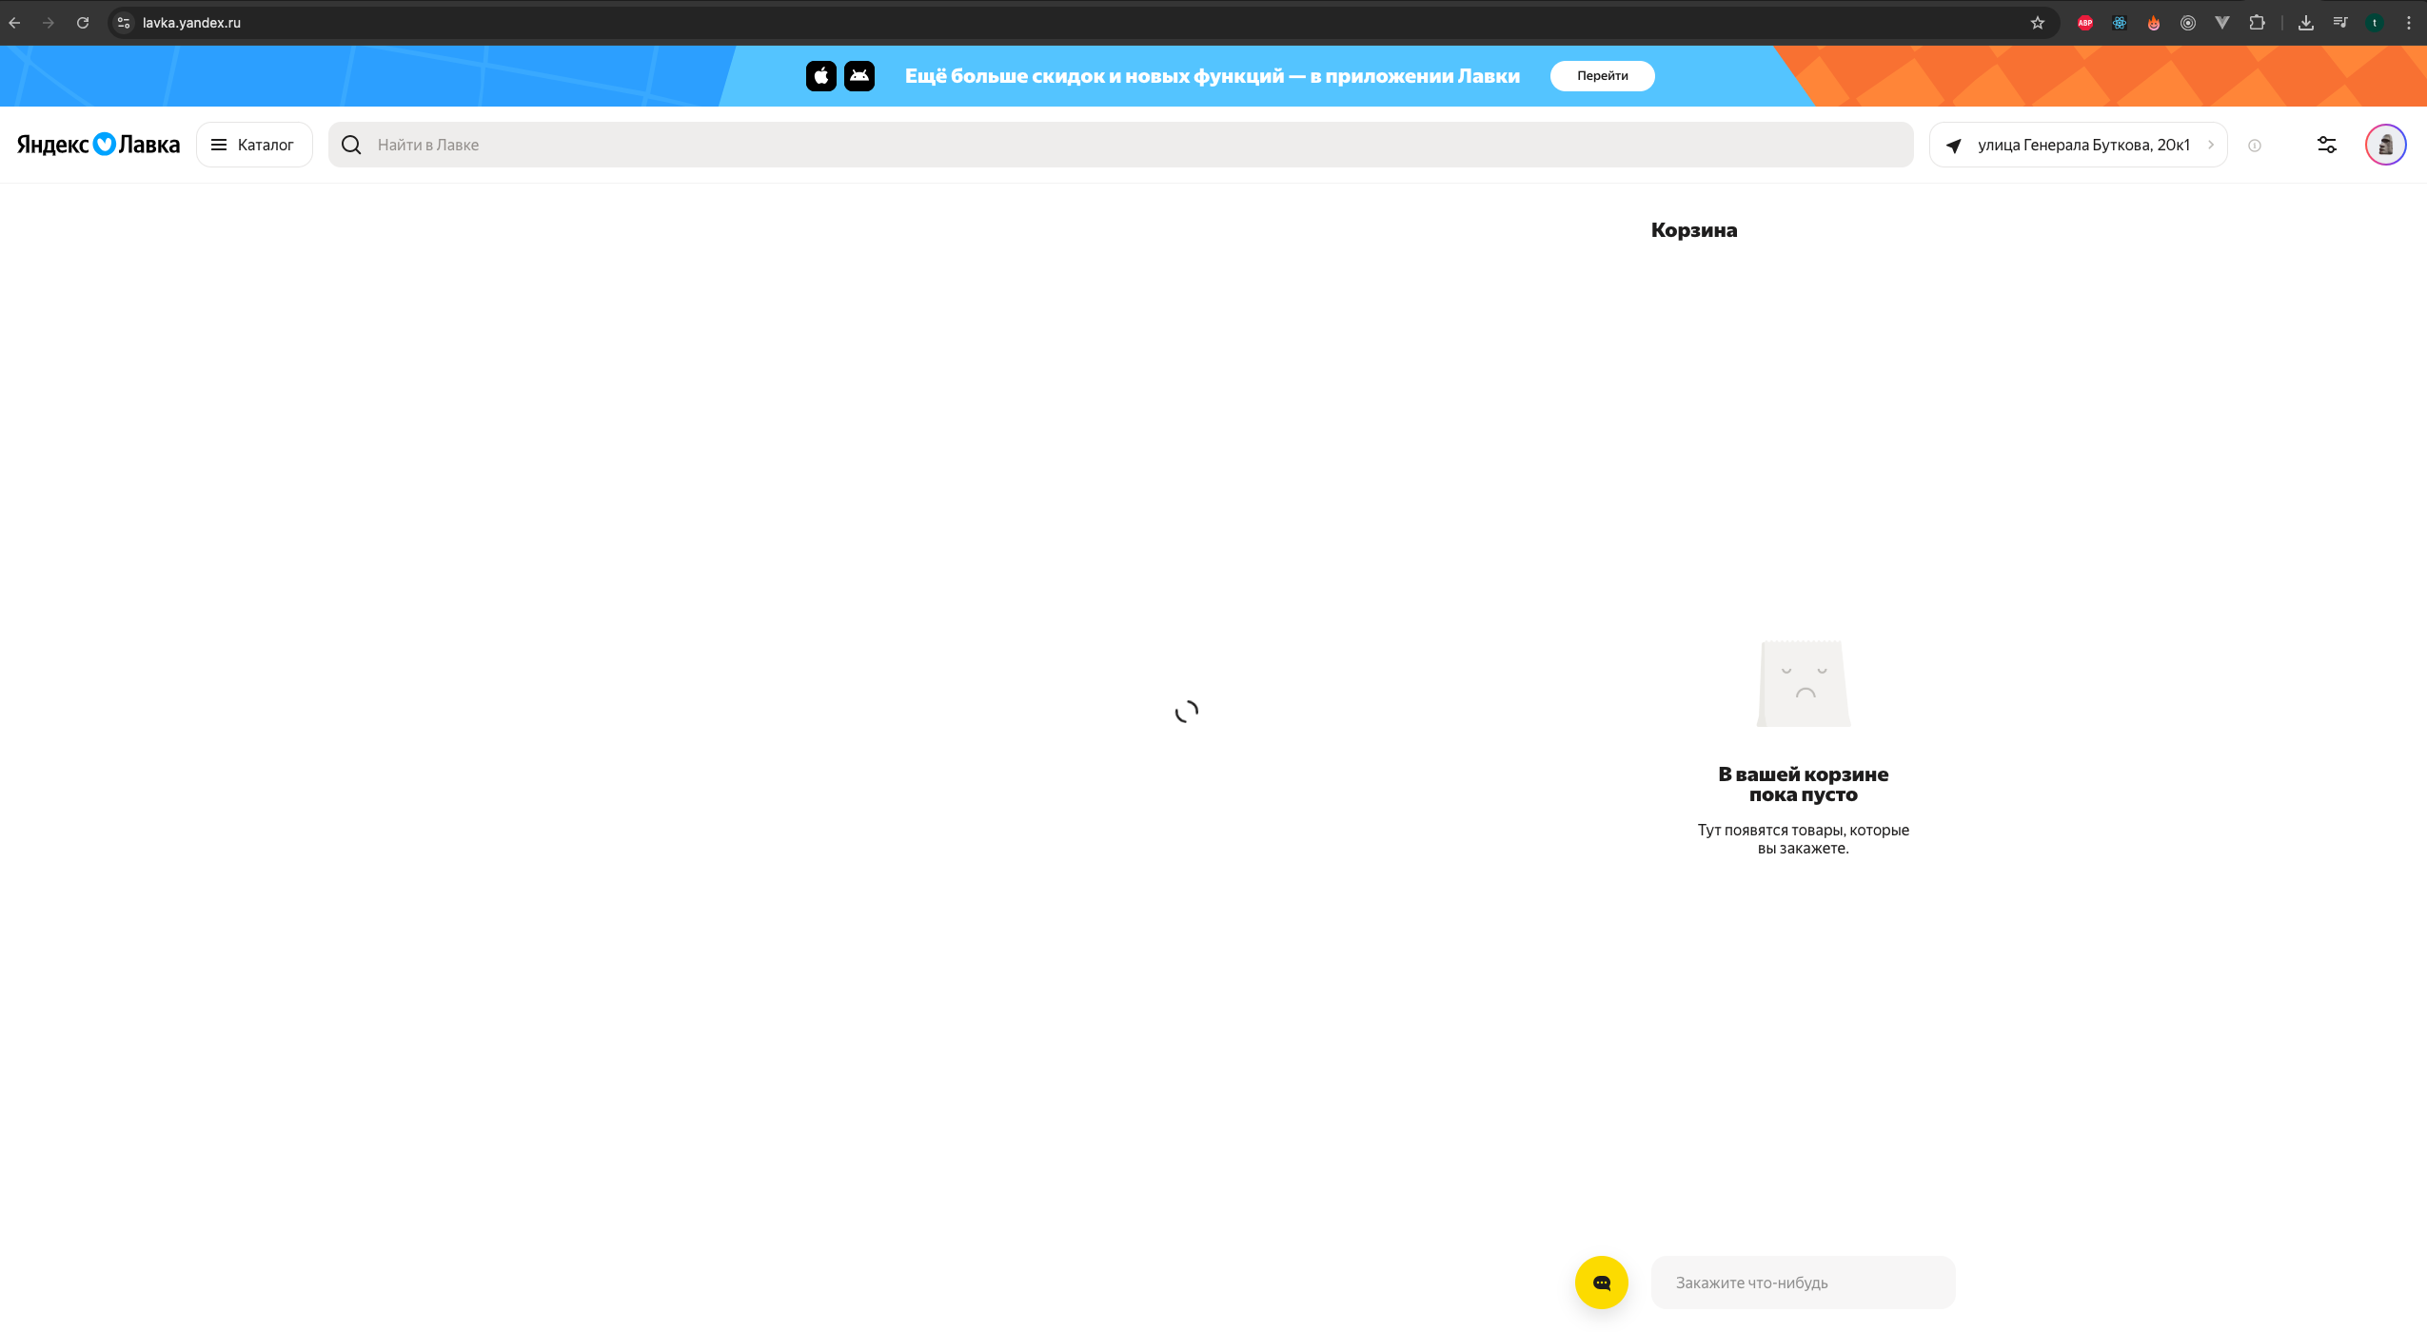
Сравнительный анализ
При проведении анализа источников и аналогов для было обращено внимание на такие интернет-ресурсы, как «Яндекс Лавка», «Самокат», «Вкусвилл». В каждом приложении присутствует возможность просмотра имеющихся товаров с названием, картинкой и ценой, возможность добавить их в корзину, отображение количества товаров в корзине и возможность совершения заказа с указанием адреса и контактных данных.

Slide 5
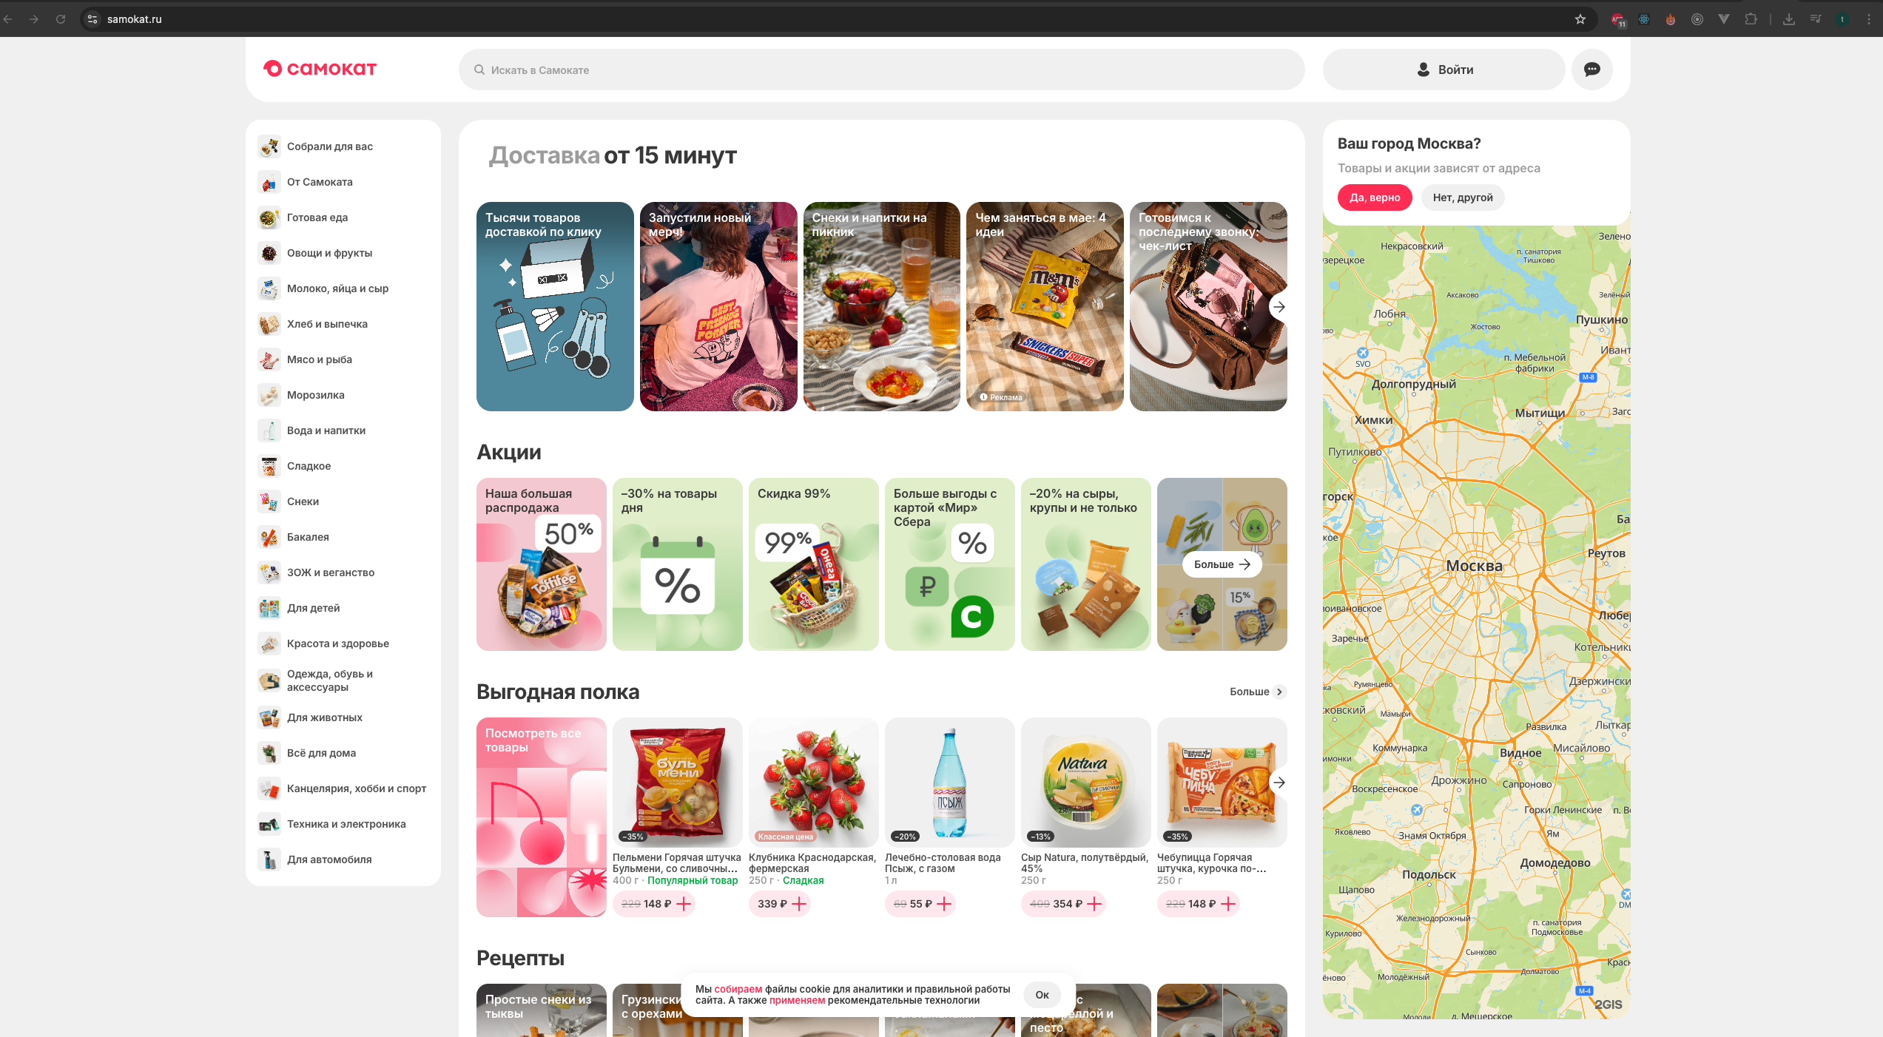
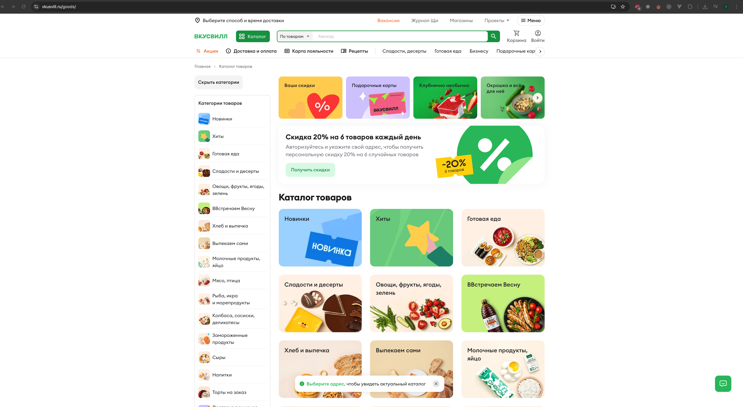
Сравнительный анализ

Slide 6
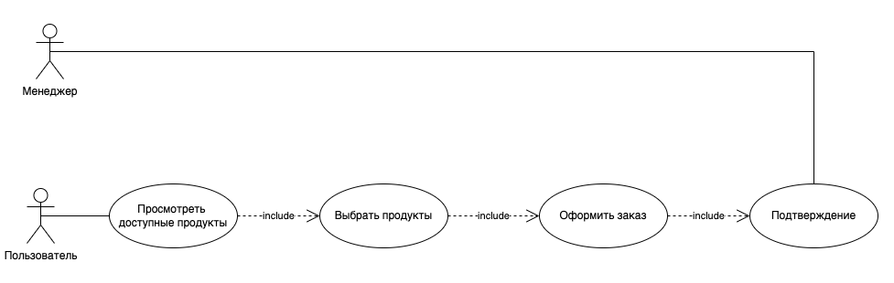
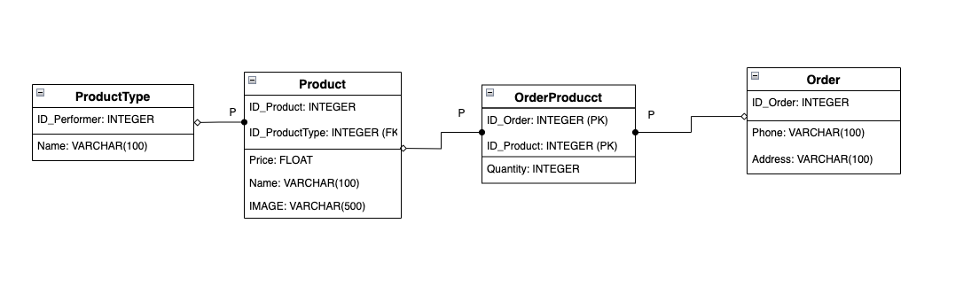
Структура приложения
Use-case диаграмма
Структура базы данных

Slide 7
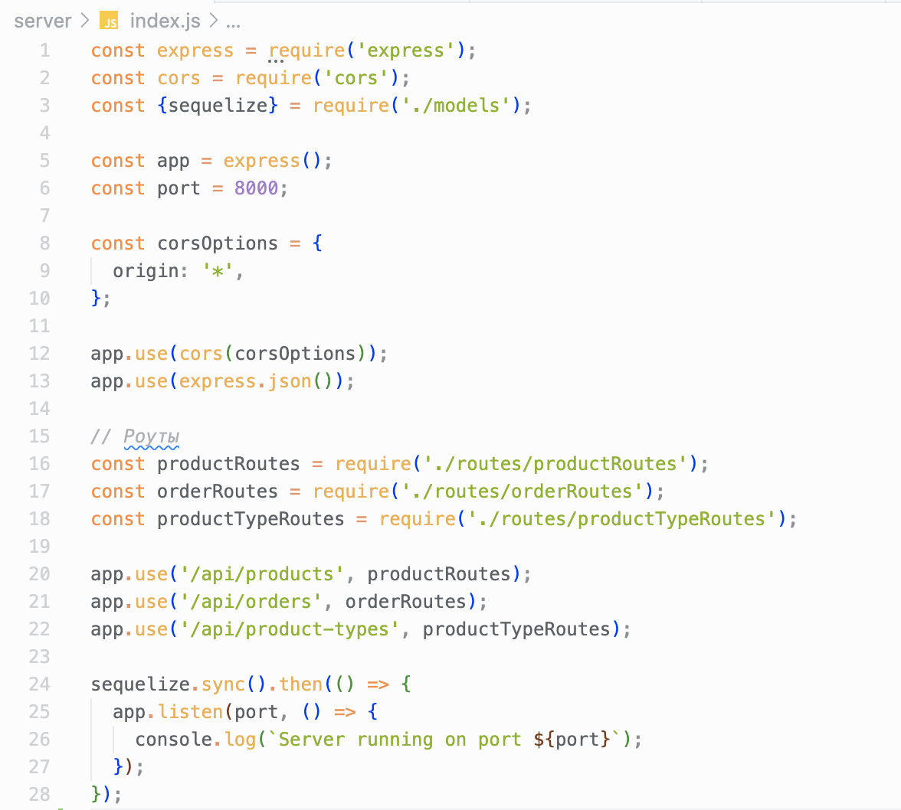
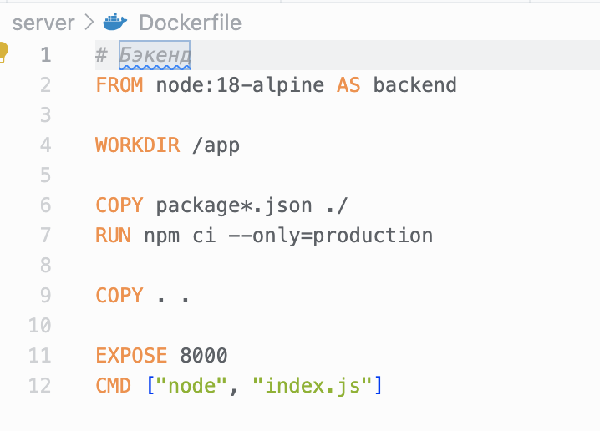
Разработка серверной части

Slide 8
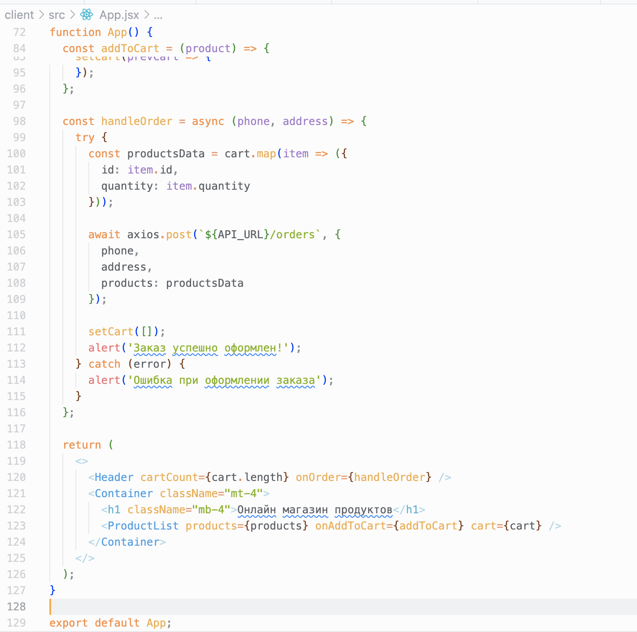
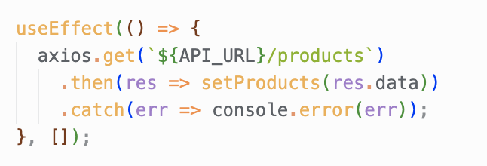
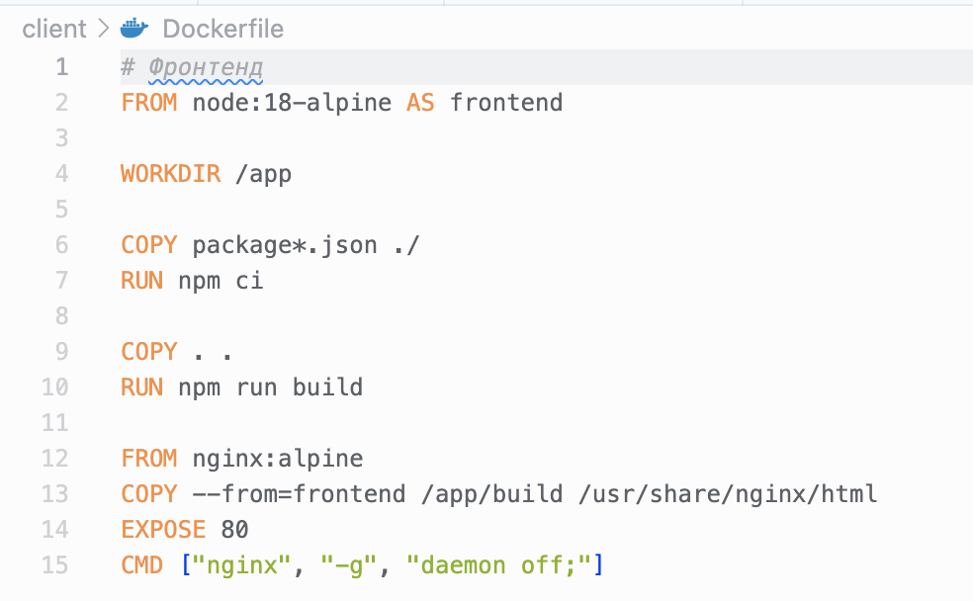
Разработка клиентской части

Slide 9
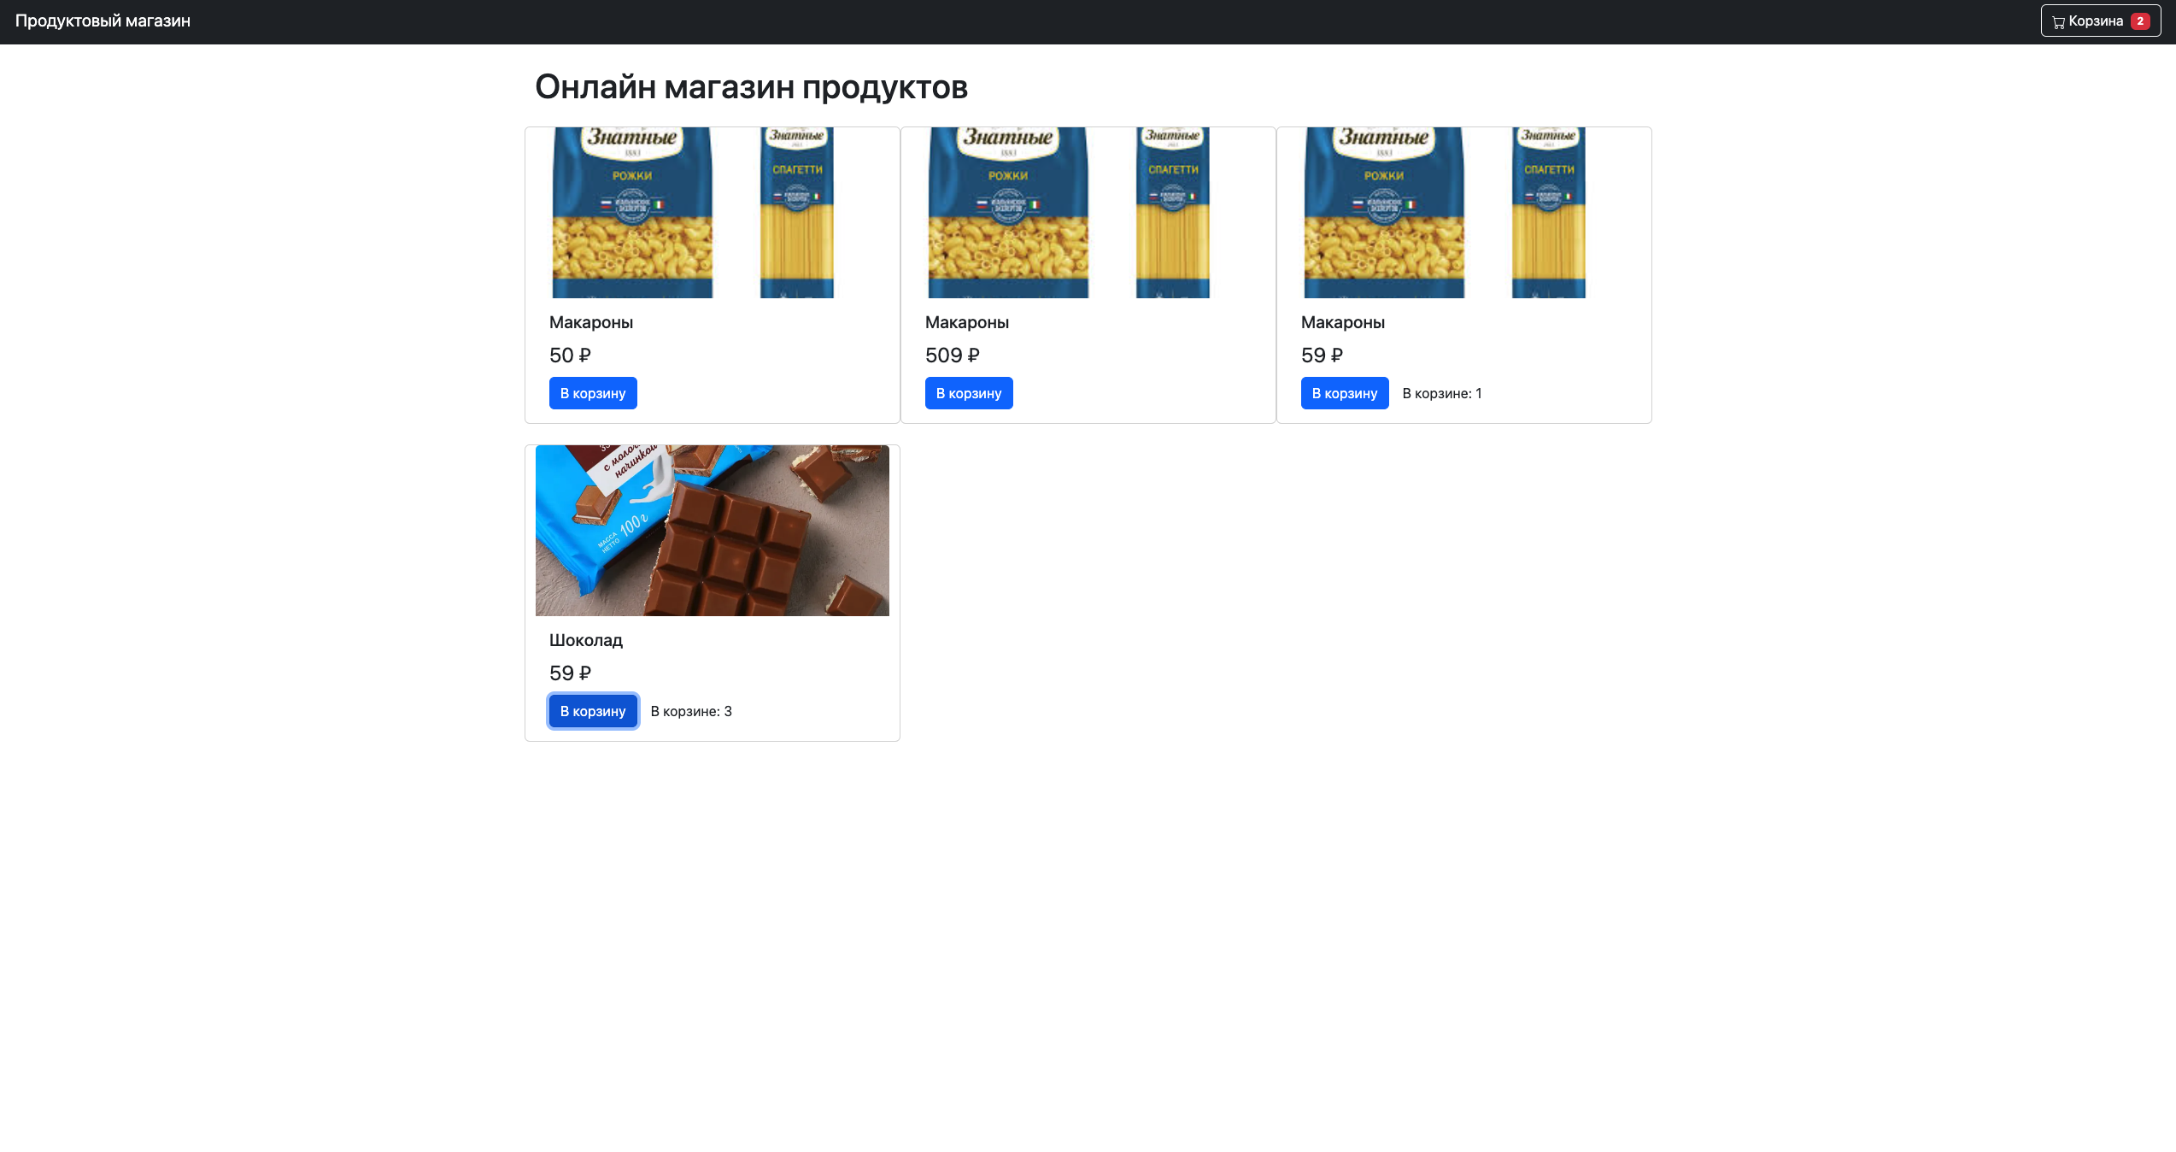
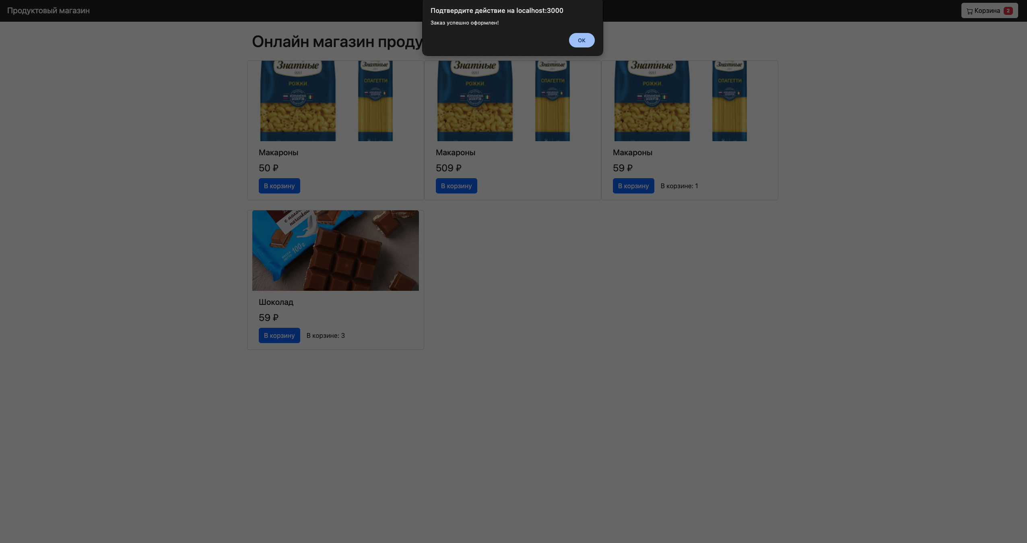
Тестирование приложения

Slide 10
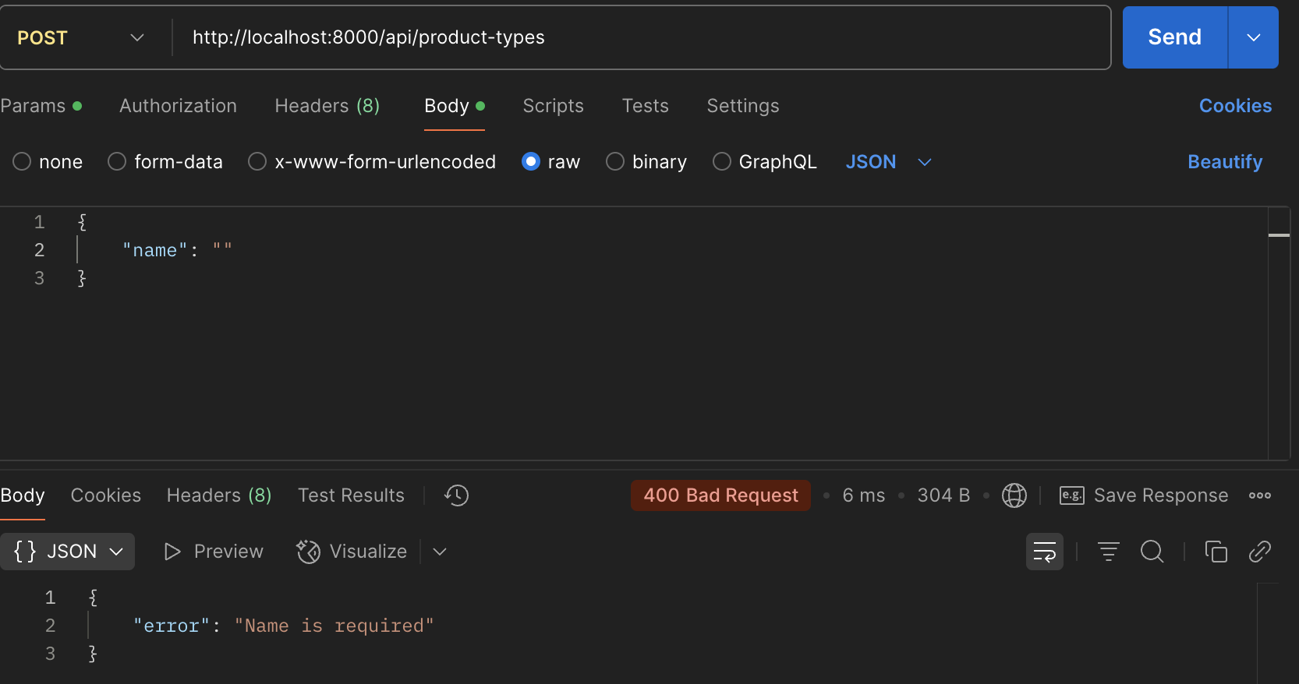
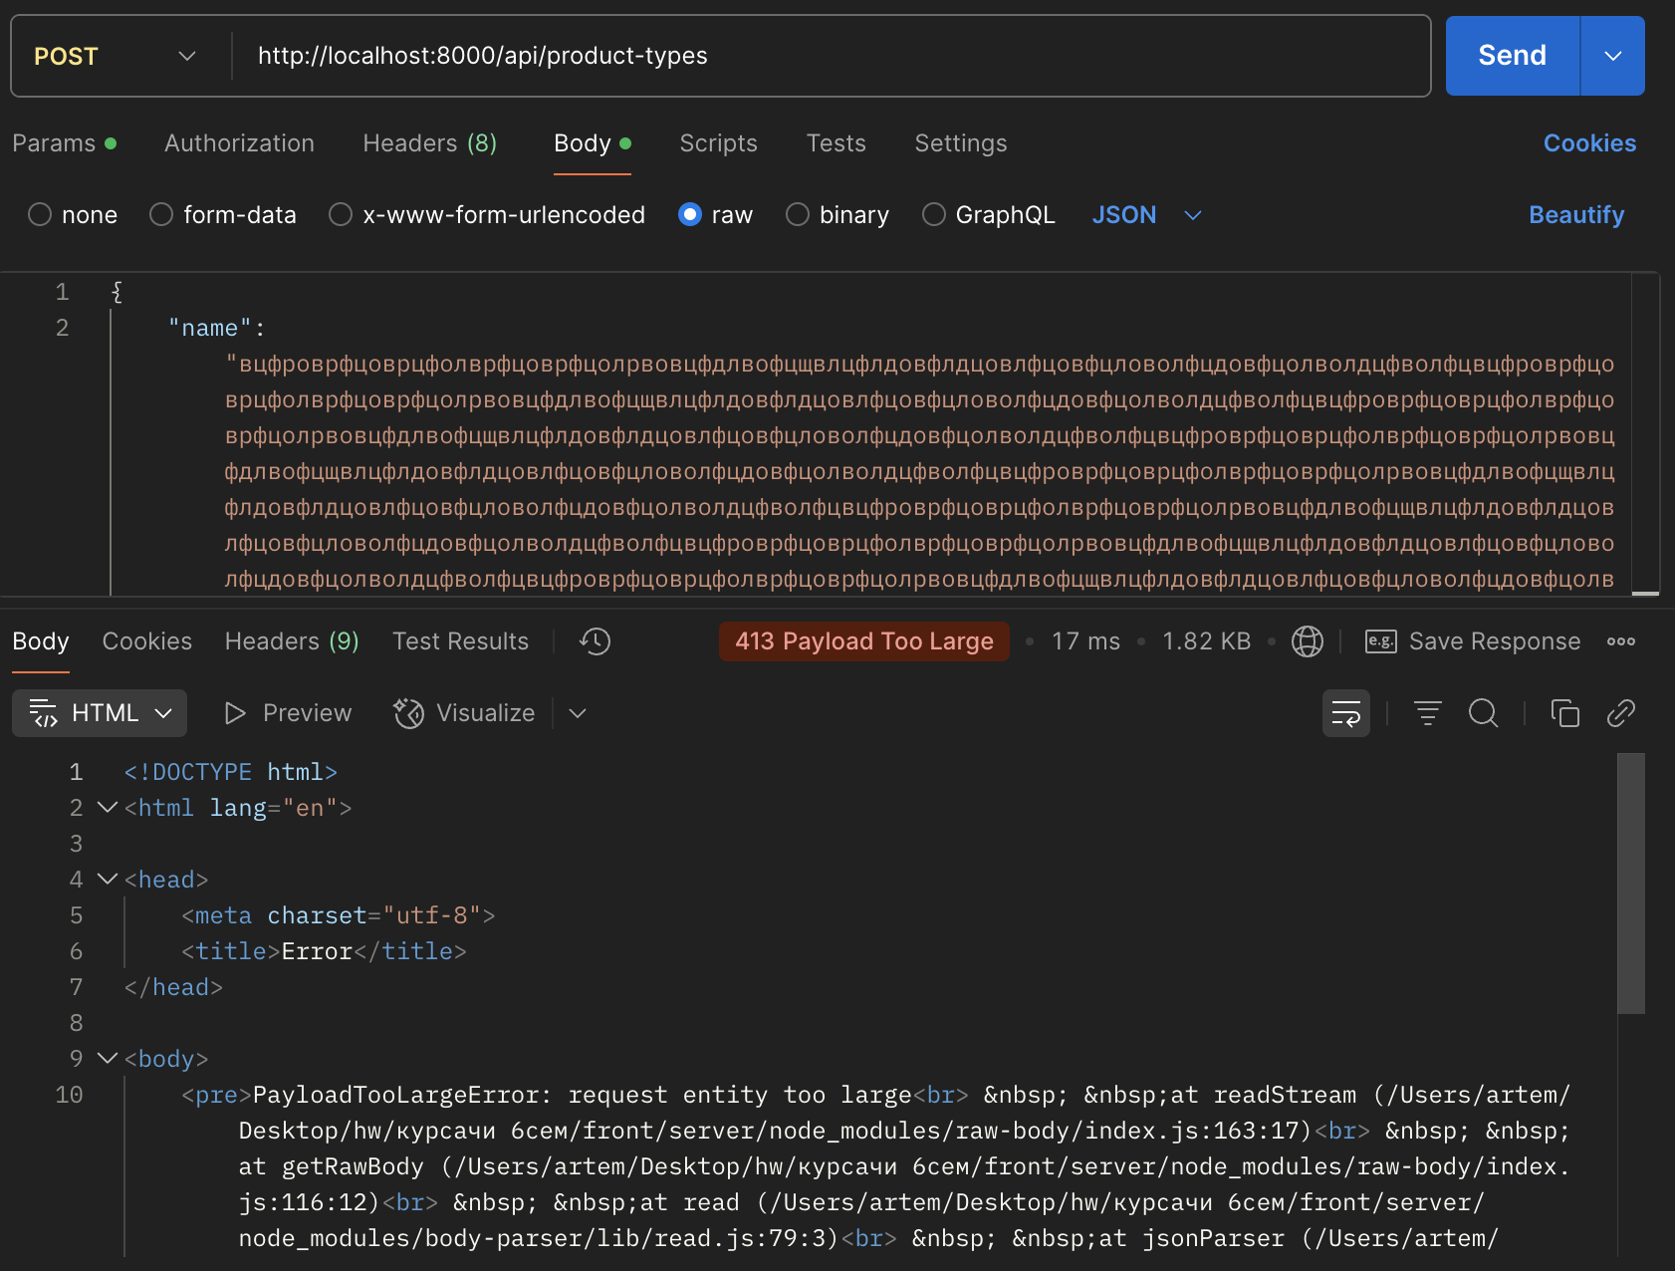
Фаззинг-тестирование приложения

Slide 11
Результаты
Разработано приложение обширным функционалом: возможность просмотра имеющихся товаров со всей информацией, оформление заказа ;
Приложение стабильно работает и обеспечивает хорошую производительность.
URL хранилища с кодом:
https://github.com/stufade/front-kursovaya

Slide 12
СПАСИБО ЗА ВНИМАНИЕ!

